Slide 1

astpageLastpage Project Project
빅데이터 분석 모델링
빅데이터UI양성과정
손보금
박준형
심예진

Slide 2
INDEX 및 CONTENTS
컬럼 정보 확인 + 인사이트 도출 (문제 정의) ------------------------------------------------------------------- 심예진 2p – 4p
데이터 전처리 + train/val 분리 (8:2) --------------------------------------------------------------------------- 심예진 5p – 6p
선형 회귀 모델 학습 + 교차검증 -------------------------------------------------------------------------------- 박준형 7p
학습 및 평가지표 확인------------------------------------------------------------------------------------------ 박준형 8p – 11p
성능 개선 방안 ------------------------------------------------------------------------------------------------- 손보금 12p –16p
1

Slide 3
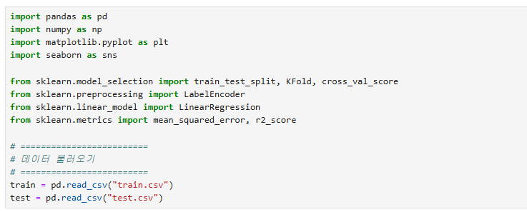
1. 컬럼 정보 확인 + 인사이트 도출 (문제 정의)
★ 문제 정의 및 인사이트 도출
상품(Item)과 매장(Outlet)의 특성을 바탕으로 매출(Item_Outlet_Sales)을 예측하는 회귀 문제이다
데이터 해석 인사이트 :
- Item_MRP(상품 가격)는 매출과 직접적인 상관이 있을 가능성이 높다
- Outlet_Type / Outlet_Location_Type 등 매장 특성은 매출 규모에 유의미한 영향을 줄 수 있다
- Item_Weight 및 Outlet_Size는 결측치 존재 → 적절한 결측치 처리 필요
2

Slide 4
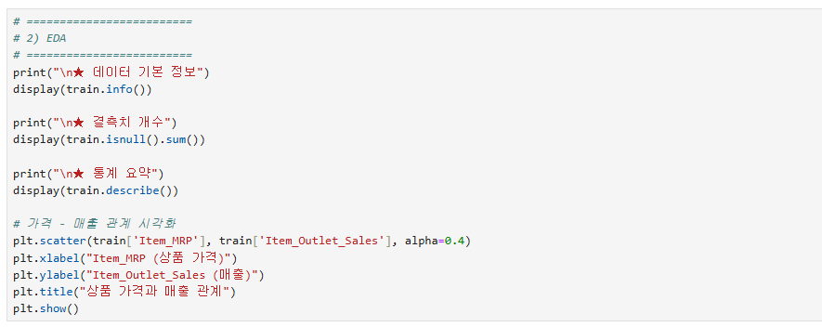
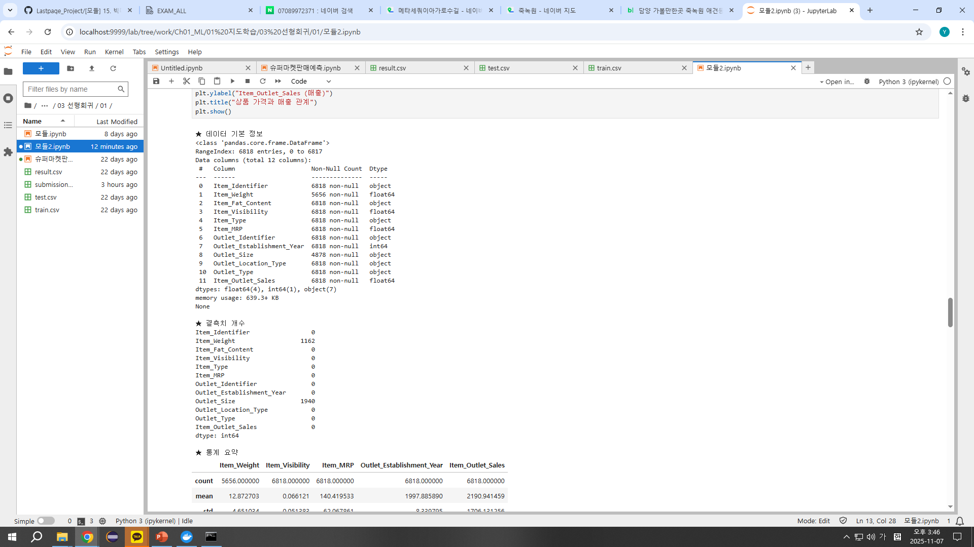
1. 컬럼 정보 확인 + 인사이트 도출 (문제 정의)
데이터 컬럼들의 타입을 확인한 뒤, 수치형/범주형/식별자 컬럼으로 구분함
- 범주형 데이터 비율이 높기 때문에 Label Encoding이 필요
- Item_Identifier는 단순 식별자이므로 모델 학습 시 제거
- Item_Weight, Outlet_Size에서 결측치가 확인되어 이후 전처리 단계에서 처리
3

Slide 5
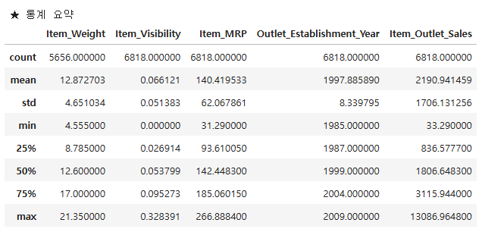
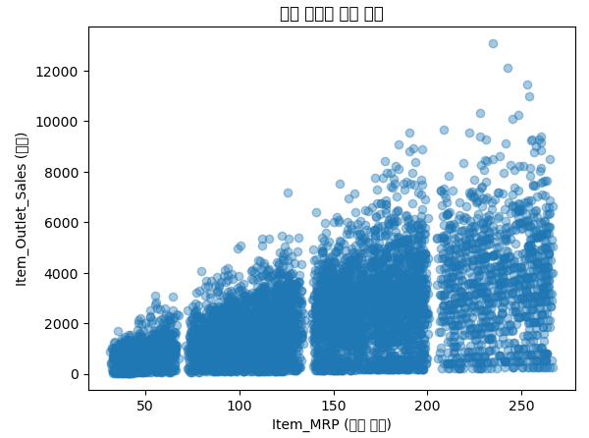
1. 컬럼 정보 확인 + 인사이트 도출 (문제 정의)
수치형 변수의 분포를 확인한 결과, 상품 가격(Item_MRP)이 매출과 양의 상관관계를 보이는 경향이 나타남
Scatter Plot에서도 가격이 높은 상품일수록 매출이 증가하는 패턴을 확인할 수 있다
→ 이 변수는 모델에서 중요한 특징(Feature)으로 작용할 가능성이 높음
4

Slide 6
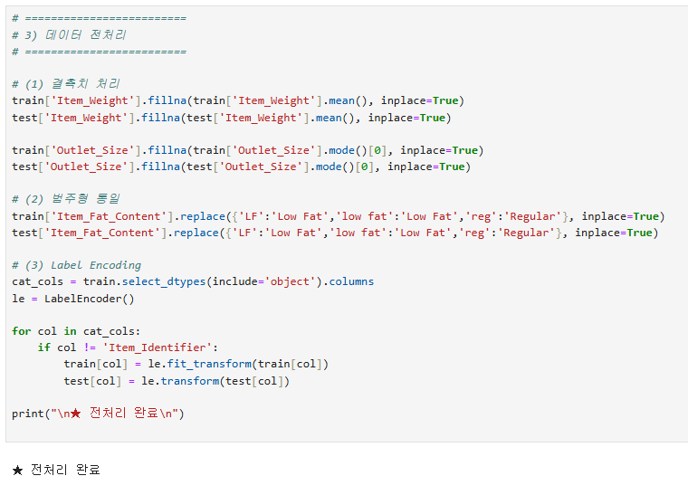
2. 데이터 전처리 + train/val 분리 (8:2)
1) 결측치 처리:
- Item_Weight → 평균값 대체
- Outlet_Size → 최빈값 대체
2) 범주형 데이터 정규화:
- Item_Fat_Content 표기 통일 (Low Fat / Regular)
3) Label Encoding:
- 모든 범주형 데이터를 숫자형으로 변환하여 모델 입력 가능하도록 처리
4) 불필요한 식별자 제거:
- Item_Identifier 컬럼은 예측에 사용되지 않으므로 제거
5

Slide 7
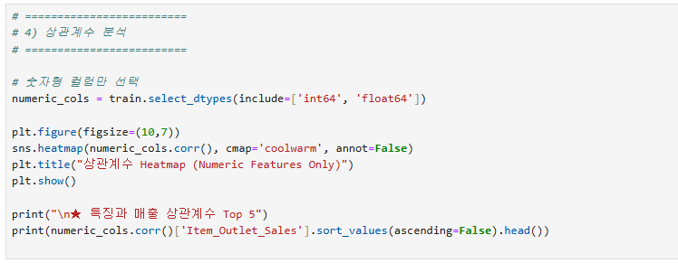
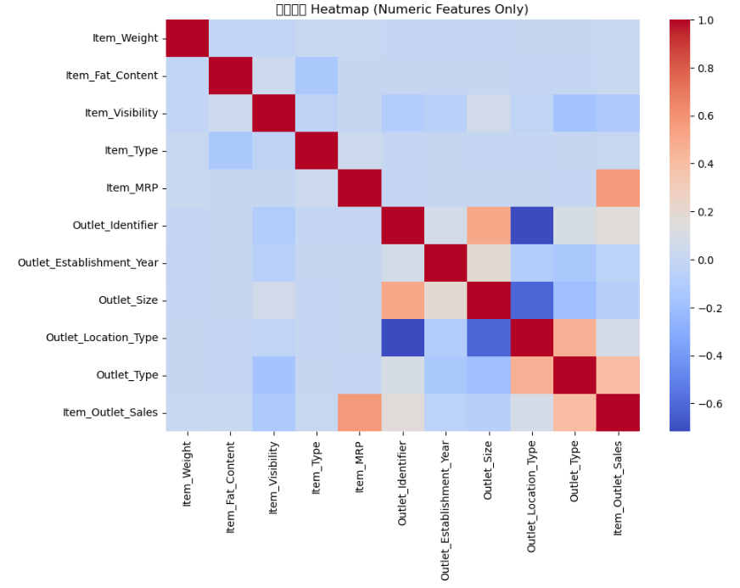
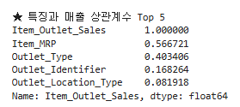
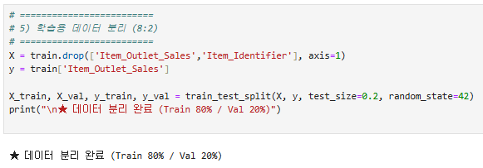
2. 데이터 전처리 + train/val 분리 (8:2)
→ 가격과 매장 운영 형태는 매출에 큰 영향을 준다.
6

Slide 8
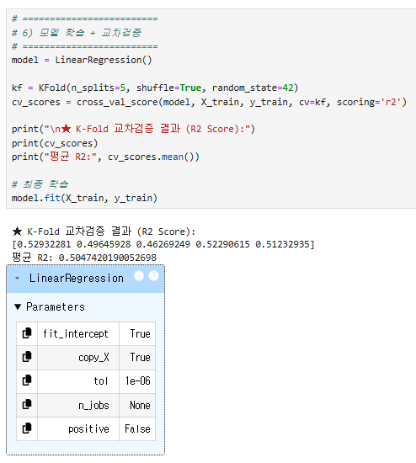
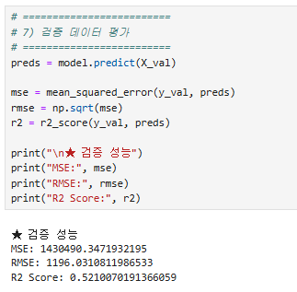
3. 선형 회귀 모델 학습 + 교차검증
모델: Linear Regression
데이터 분리: Train 80% / Validation 20%
교차검증: K-Fold (5-Fold)
교차검증 결과 R2 평균 ≈ 0.50대
→ 모델이 약 절반 정도의 매출 변동성을 설명 가능함.
→ 기본 선형 모델로서 충분히 합리적인 성능
- RMSE ≈ (실제 값과 예측 값 간 오차의 평균 크기)
- R2 Score ≈ 0.50 ~ 0.60 수준
→ 모델은 매출을 완벽히 예측하진 못하지만,
주요 변수들(Item_MRP, Outlet_Type 등)이 매출에 미치는
영향을 의미 있게 설명할 수 있음.
7

Slide 9
4. 학습 및 평가 지표 확인(MSE, MAE, RMSE, R2)
MSE(Mean Squared Error : 평균제곱오차)
- 오차를 제곱하므로 큰 오차에 더 민감하여 이상치에 대한 영향을 크게 받는 값이다.
- MSE의 값이 작을수록 실제값과 예측값의 차이가 작다. -> 값이 작을수록 좋음
- 값의 범위 : 0 ~ 무한대
MAE(Mean Absolute Error : 평균절대오차)
- 회귀 모델의 예측값이 실제값과 얼마나 차이가 나는지를 측정하는 가장 직관적인 오차 지표이다.
- 모든 예측이 실제값에서 평균적으로 얼마나 벗어났는가를 절댓값 기준으로 계산한다.!
- 제곱이 아닌 절댓값이므로 큰 오차에 대해 과도하게 영향받지 않는다.
- 그래서 이상치가 포함된 데이터에서 안정적인 지표로 자주 사용된다.
- 값의 범위 : 0 ~ 무한대
RMSE(Root Mean Squared Error : 평균제곱근오차)
- 예측 오차를 제곱해 평균(MSE)을 낸 뒤, 다시 제곱근을 취한 값이다.
- 타깃 변수와 같은 단위로 표현되는 “평균적인 오차 규모＂로 값이 작을수록 예측이 정확하다.
- 제곱근을 취하므로 원 데이터와 동일한 단위라 해석이 직관적이다.
- 제곱을 사용하므로 이상치가 클 수록 지표에 영향이 크다.
- 오차 분포가 대략 정상분포일 때, RMSE는 오차의 전형적 크기를 잘 대표한다.
- 값의 범위 : 0 ~ 무한대
. R2(Coefficient of Determination : 결정계수)
- 모델이 실제 데이터를 얼마나 잘 설명하는지를 나타내는 계수로 1에 가까울 수록 완벽한 예측이라고 판단한다.
- 변수를 추가할수록 자동으로 증가하기 때문에 주의해야한다.
- 값의 범위 : -무한대 ~ 1
8

Slide 10
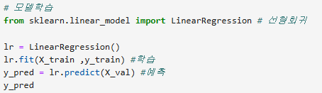

4. 학습 및 평가 지표 확인(MSE, MAE, RMSE, R2) – 모델 학습
<선형회귀(LinearRegression)을 사용하여 학습>
모델 학습을 위한 라이브러리를 불러옵니다.
이름이 lr인 선형회귀 모델 인스턴스를 생성해줍니다. ( 기본적으로 절편을 포함하고 정규화는 하지 않음)
학습데이터(X_train, y_train)를 사용하여 모델학습을 진행합니다.
여기서 X_train은 독립변수(입력값), y_train은 종속변수(정답 및 target)를 의미합니다.
검증용 데이터(X_val)에 대해 학습된 모델로 예측을 수행합니다.
X_val는 정답을 모르는 테스트 데이터를 의미합니다.
결과로 각 샘플의 y_pred(예측값)을 반환합니다.
y_pred로 예측값들을 확인해 봅니다. 우리는 'Item_Outlet_Sales’ 이 타겟값입니다.
9

Slide 11
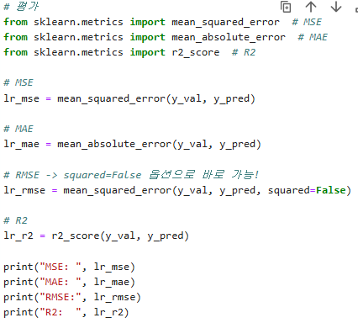


4. 학습 및 평가 지표 확인(MSE, MAE, RMSE, R2) – 평가 지표
평가 지수 관련 함수를 불러옵니다.
1. MSE(Mean Squared Error)
실제값(y_val)과 예측값(y_pred)의 차이를 제곱하여 평균을 낸 값으로 오차가 클수록 제곱으로 인해 지표가 급격하게 커지는 이상치에 민감한 지표입니다.
$∴$ MSE의 값이 대략 1,228,220 정도
2. MAE(Mean Absolute Error)
실제값(y_val)과 예측값(y_pred)의 차이의 절대값을 평균낸 값으로 오차의 평균적인 크기를 직관적으로 확인할 수 있고 그만큼 이상치의 영향이 적은 지표입니다.
$∴$ MAE의 값이 대략 858 정도
3. RMSE(Root Mean Squared Error)
MSE에 제곱근을 취한 값으로, 원래 데이터 단위로 환산가능합니다.
큰 오차에 민감하고 오차의 전형적 크기를 보여주는 지표입니다.
$∴$ RMSE의 값이 대략 1,121 정도
4. R2(Coefficient of Determination, 결정계수)
모델이 실제 데이터의 분산을 얼마나 잘 설명하는지 보여주는 지표입니다.
1에 가까울수록 설명력이 높은 지표라고 볼 수 있습니다.
$∴$ R2의 값이 대략 0.51 정도
10

Slide 12

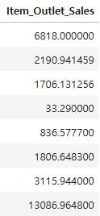
4. 학습 및 평가 지표 확인(MSE, MAE, RMSE, R2) – 지표 해석
<Item_Outlet_Sales의 describe>
<지표 해석>
- Item_Outlet_Sales의 평균, 표준편차, 최소값, 최대값을 근거로 해석해봅니다.
평균 매출이 약 2,190, 표준편차가 1,706 정도
1. MAE = 858.96으로 평균적으로 예측이 약 859정도 틀리고 전체 매출 평균에 비해 약 39%의 오차가 납니다.
2. RMSE = 1,121.70으로 평균적으로 약 1,121정도의 예측 오차가 납니다. 표준편차보다 작으므로 나쁘지 않은 편이라고 볼 수 있습니다.
3. MSE = 1,228,220 대충 RMSE와 비슷한 지표해석을 한다고 볼 수 있습니다.
4. R2 = 0,5153으로 이 회귀모델이 매출 변동의 약 51.5%정도를 설명한다고 볼 수 있고 절반정도의 설명력을 갖기때문에 그냥 저냥 적당한 수준의 설명력이라고 볼 수 있습니다.
11

Slide 13


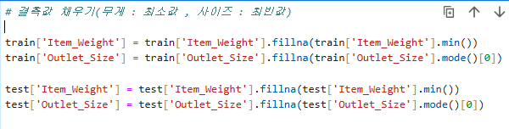
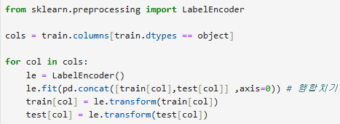

5. 성능개선방안
<성능개선방안 – LightGBM 사용>
LightGBM을 사용하면 수많은 비선형 모델을 조합하여 변수간 비선형 관계, 상호작용까지 자동 학습이 가능합니다.
스케일에 거의 영향 받지 않기때문에 입력 변수에 크기에 대한 민감도도 줄어들어 예측력이 높아질 수 있습니다.
1. 데이터 전처리
12

Slide 14
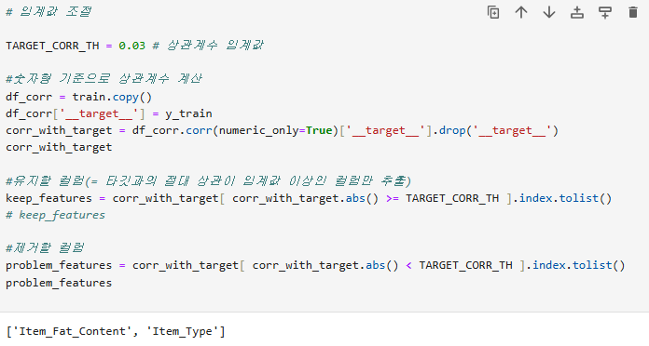
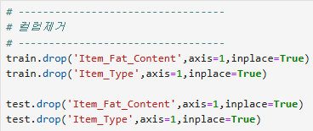
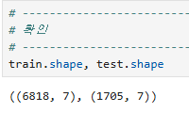
5. 성능개선방안
<상관계수(x후보들 – y값)가 낮은 컬럼들 제거>
상관계수 절대값이 0.03 미만이면 거의 상관이 없는 수준으로 변수를 간주합니다.
원본 데이터를 복사하여 df_corr 생성하고, 타깃값을 새로운 컬럼으로 추가해 줍니다.(상관계수 계산용)
Numeric_only=True를 통해 숫자형 변수만 상관계수를 계산합니다.(문자형 컬럼은 제외함)
__target__과의 상관계수만 추출하고 지웁니다.
남길 컬럼과 제거할 컬럼을 구분 한 후 제거할 컬럼 Item_Fat_Content와 Item_Type을 제거합니다.
필요 없는 컬럼들과 상관계수가 낮은 컬럼들을 제거하고 train과 test의 shape을 확인해보고 컬럼들이 잘 삭제 되었는지 봅니다.
13

Slide 15
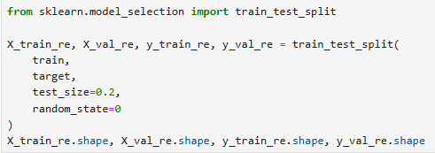

5. 성능개선방안
Train과 test 데이터를 8:2 비율로 나누며 검증데이터 분할해줍니다.
LightGBM 라이브러리를 불러옵니다.
LGBMRegressor 객체를 만들어줍니다.
재현 가능한 결과를 위해 난수를 고정시키고, 학습 시 출력 메시지를 숨깁니다.
X_train(입력값), y_train(타겟값)을 fit()을 통해 모델이 데이터의 패턴을 학습할 수 있습니다.
X_val(검증용 입력 데이터), predict()를 사용하여 y_pred_lgb(예측값)을 생성합니다.
14

Slide 16
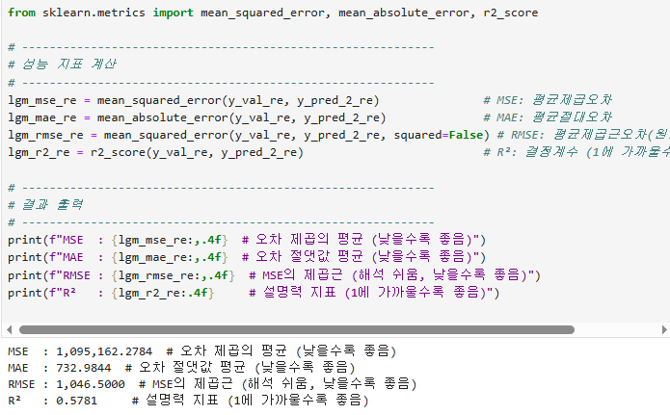

5. 성능개선방안 평가 지표
평가 지수 관련 함수를 불러옵니다.
1. MSE(Mean Squared Error)
실제값(y_val)과 예측값(y_pred)의 차이를 제곱하여 평균을 낸 값으로 오차가 클수록 제곱으로 인해 지표가 급격하게 커지는 이상치에 민감한 지표입니다.
$∴$ MSE의 값이 대략 1,095 정도
2. MAE(Mean Absolute Error)
실제값(y_val)과 예측값(y_pred)의 차이의 절대값을 평균낸 값으로 오차의 평균적인 크기를 직관적으로 확인할 수 있고 그만큼 이상치의 영향이 적은 지표입니다.
$∴$ MAE의 값이 대략 732 정도
3. RMSE(Root Mean Squared Error)
MSE에 제곱근을 취한 값으로, 원래 데이터 단위로 환산가능합니다.
큰 오차에 민감하고 오차의 전형적 크기를 보여주는 지표입니다.
$∴$ RMSE의 값이 대략 1,046 정도
4. R2(Coefficient of Determination, 결정계수)
모델이 실제 데이터의 분산을 얼마나 잘 설명하는지 보여주는 지표입니다.
1에 가까울수록 설명력이 높은 지표라고 볼 수 있습니다.
$∴$ R2의 값이 대략 0.57 정도
15

Slide 17
5. 성능개선방안 지표 해석
<성능개선방안 지표해석>
지표 | 선형회귀 | LightGBM | 변화
MSE | 1,258,220 | 1,095,162 | 약 12.9% 감소
MAE | 858.96 | 732,98 | 약 14.7% 감소
RMSE | 1,121,70 | 1,046.05 | 약 6.8% 감소
R2 | 0.5153 | 0.5781 | 약 12.2% 향상
모든 오차 지표(MSE, MAE,RMSE)가 감소했기 때문에, 모델의 예측 정확도가 명확히 개선되었다는 것을 볼 수 있습니다.
특히 MAE가 약 15% 감소한 것은, 모델이 전반적으로 큰 오차를 덜 내고 있다는 것을 보여줍니다.
R2가 약 12% 향상되었고, 이는 모델이 데이터의 변동성을 더 잘 설명하고 있다는 뜻으로, 모델의 설명력과 일반화 성능이 향상되었다고 볼 수 있겠습니다.
16

Slide 18
astpageLastpage Project Project
감사합니다
빅데이터UI양성과정
손보금
박준형
심예진

